Slide 1
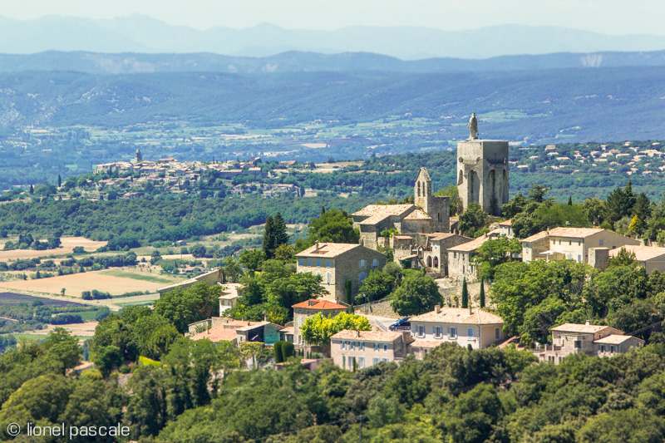
Lorient Vous Présente La Drôme Provençale
Village Perché De La Drôme

Slide 2
La Drôme provençale est une région naturelle et touristique du département de la Drôme et qui en occupe approximativement le tiers sud. 42 % des communes de la Drôme font partie de la Drôme provençale

Slide 3
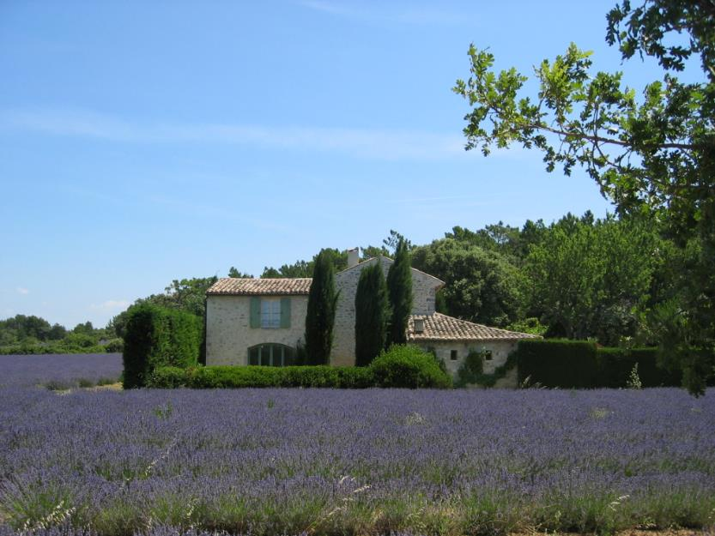
Maison en Drôme provençale.

Slide 4
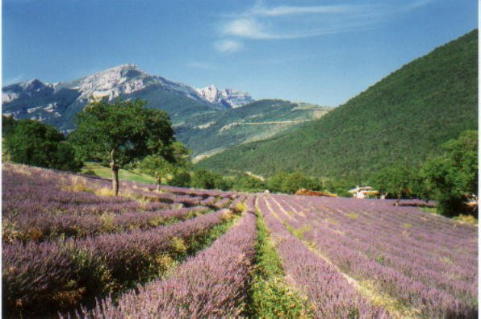
Paysages typiques de la Drôme provençale.

Slide 5
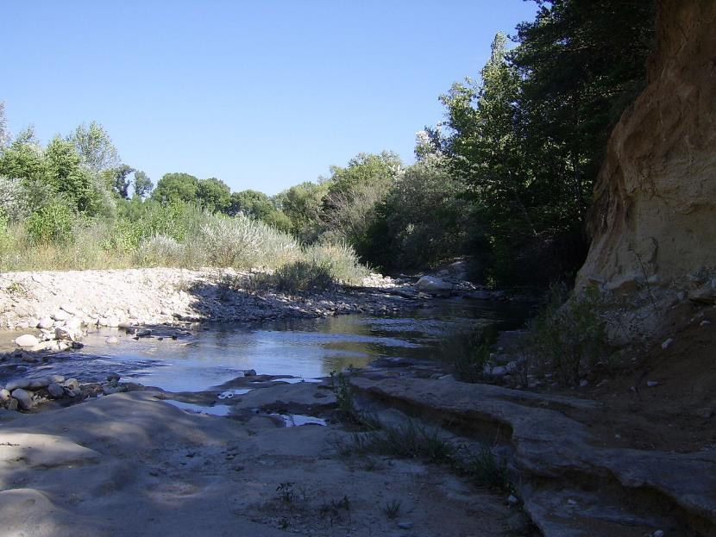
Le Lez près de Taulignan.

Slide 6
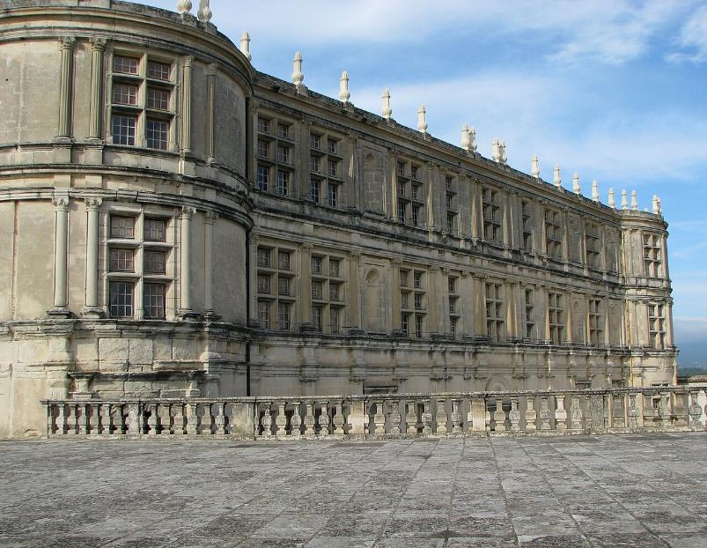
Château de Grignan.

Slide 7
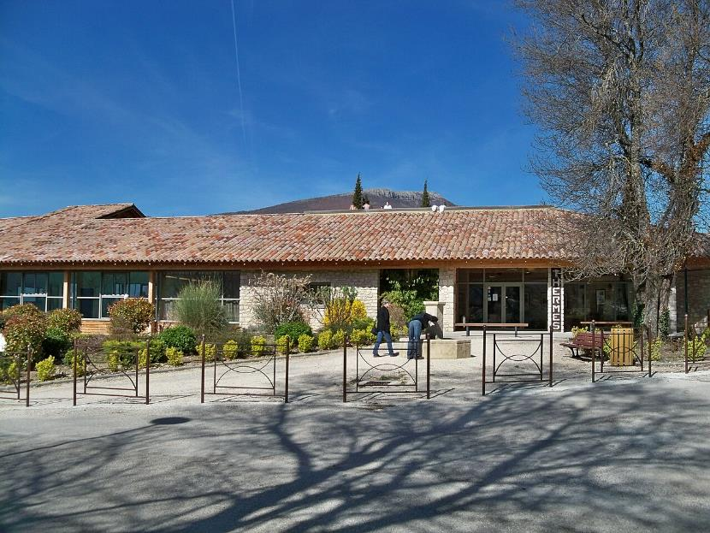
Entrée des thermes de Montbrun-les-Bains.

Slide 8
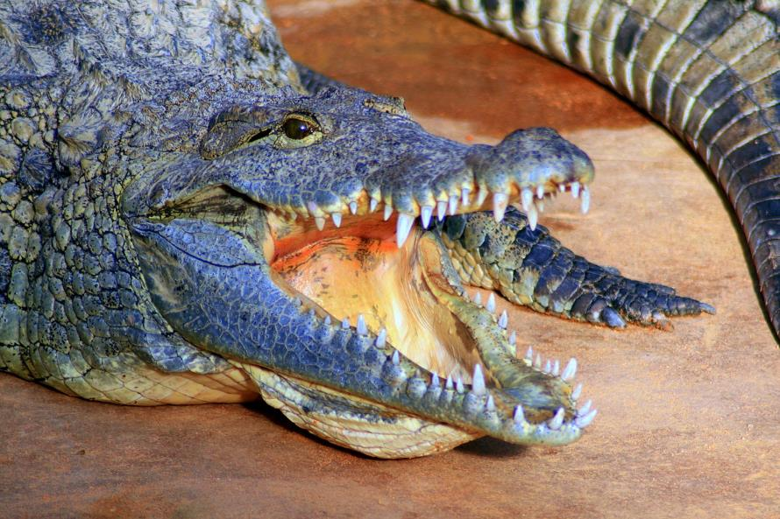
Crocodile du Nil à Pierrelatte.

Slide 9
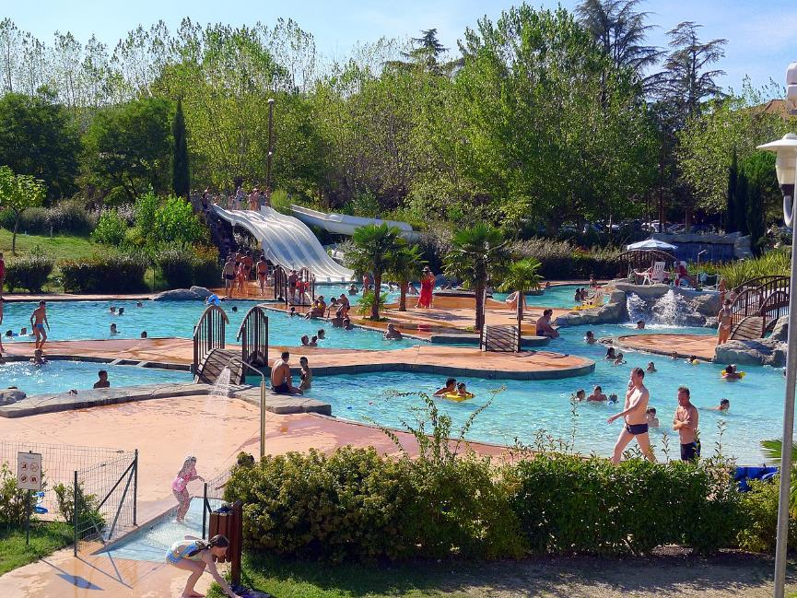
Le pôle aquatique Soleïado.

Slide 10
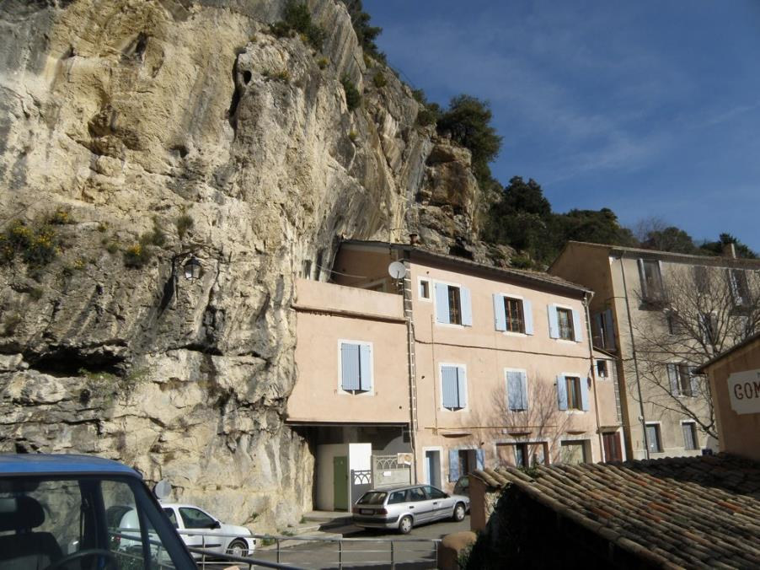
Scourtinerie de Nyons.

Slide 11
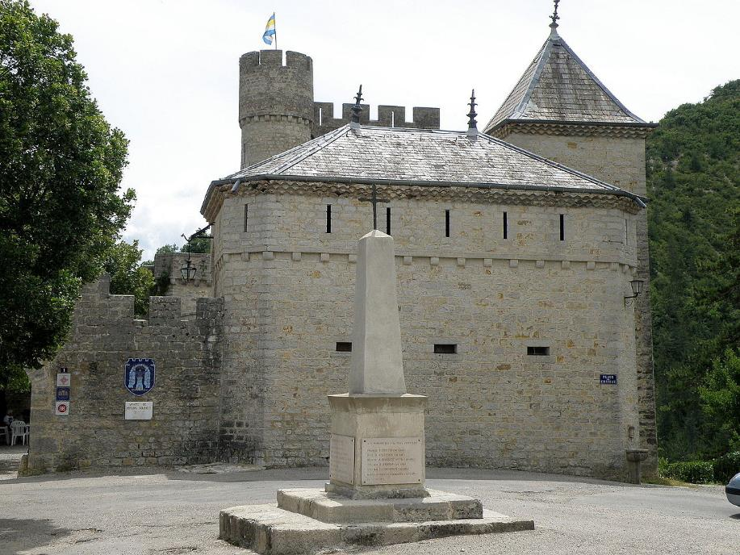
Aulan (Drôme, France). Château.

Slide 12
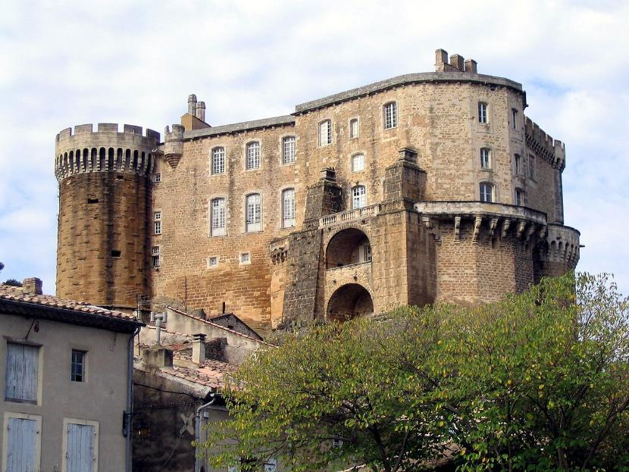
Château de Suze-la-Rousse.

Slide 13
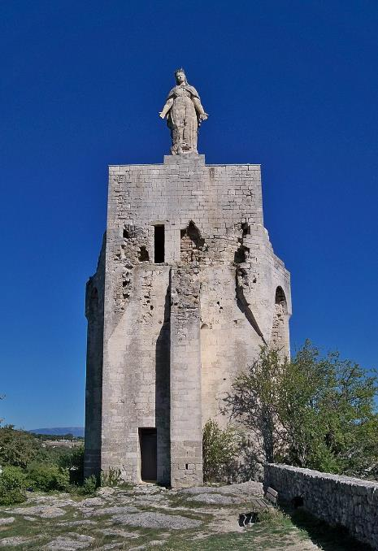
Tour donjon de Clansayes.

Slide 14
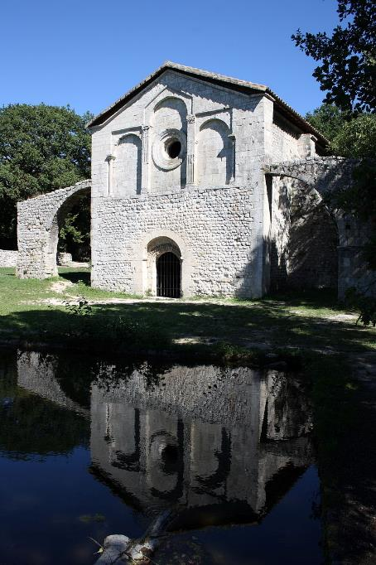
Val des Nymphes.

Slide 15
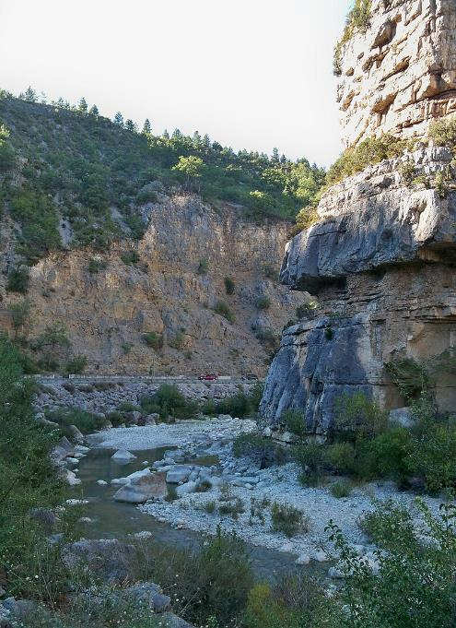
Gorges de l'Eygues.

Slide 16
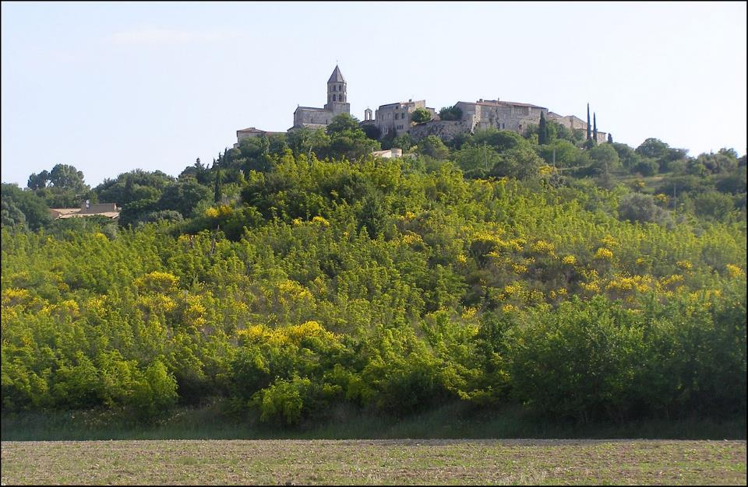
Village de La Garde-Adhémar.

Slide 17
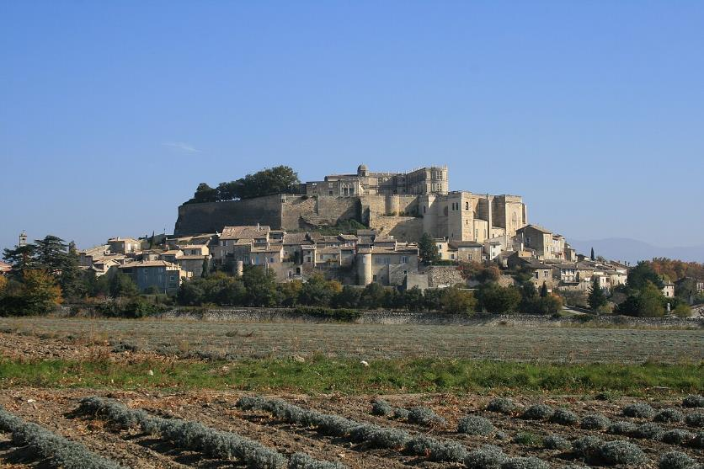
Grignan sur sa colline.

Slide 18
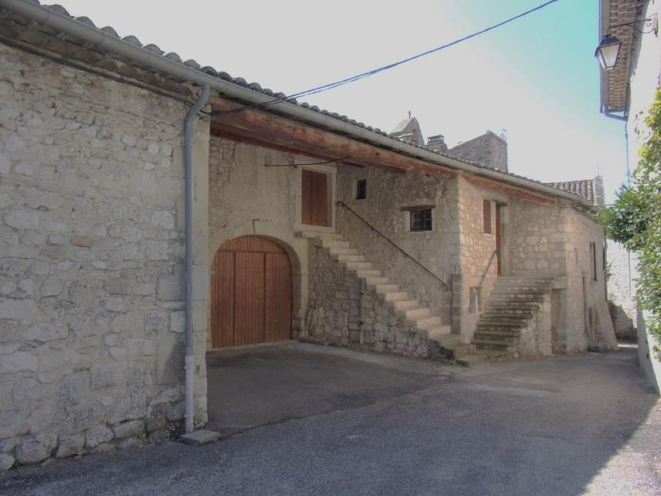
Maison en hauteur à Salles-sous-Bois

Slide 19
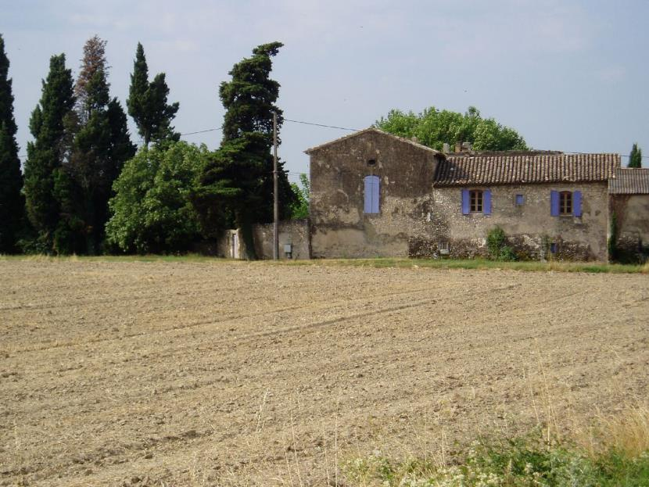
Grange (nom local d'un mas ou maison à terre) près de Pierrelatte.

Slide 20
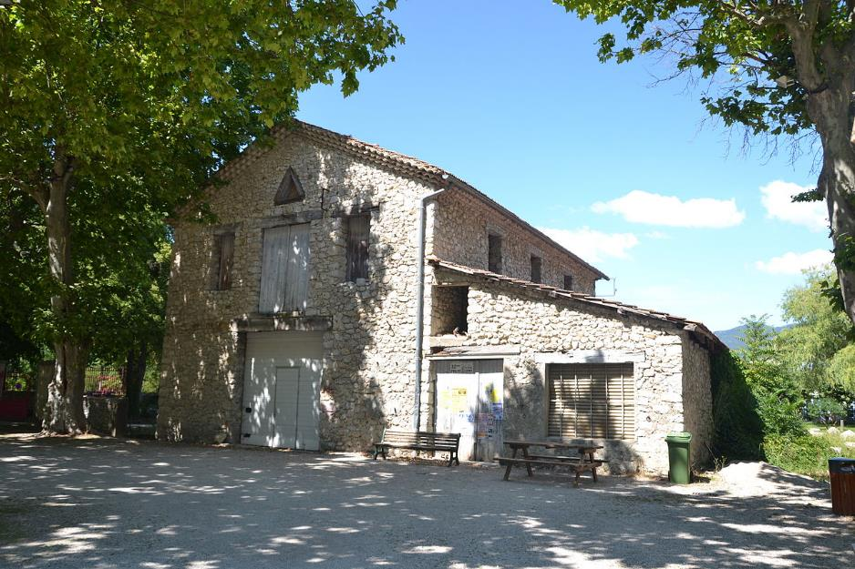
Maison de Rémuzat avec remise et grenier à foin

Slide 21
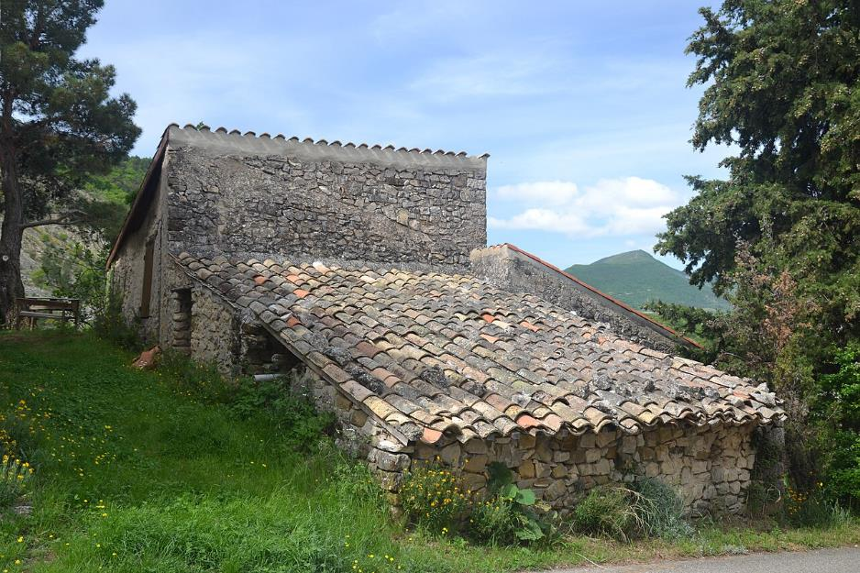
Maison à terre à Bésignan

Slide 22
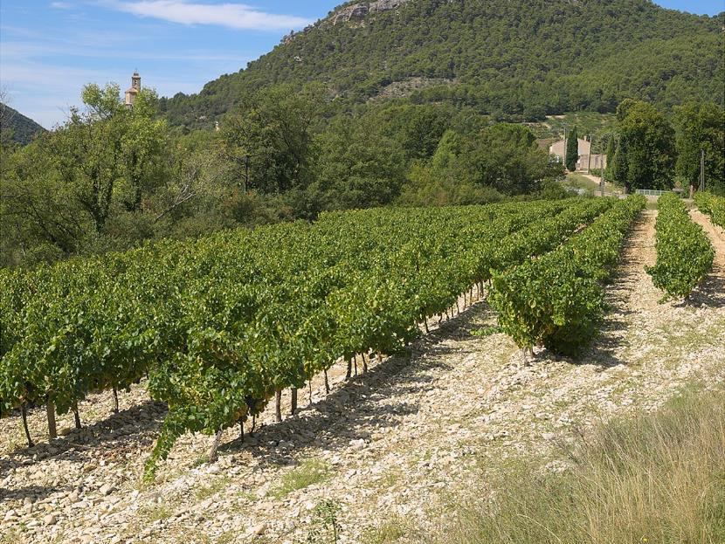
Vignoble des coteaux-des-baronnies en septembre.

Slide 23
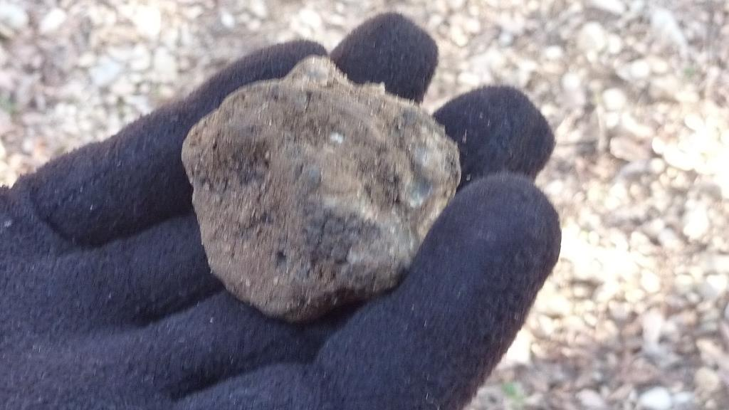
Tuber melanosporum, le diamant noir.

Slide 24
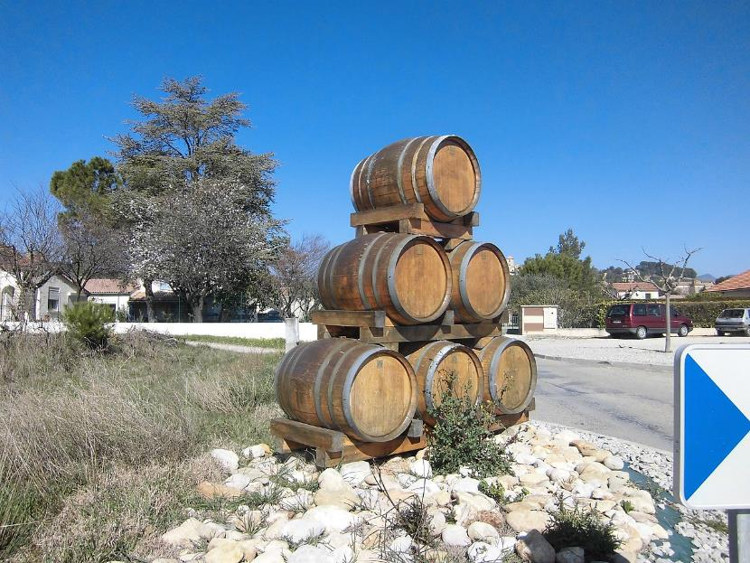
Vinsobres, les tonneaux à l'entrée du village.

Slide 25
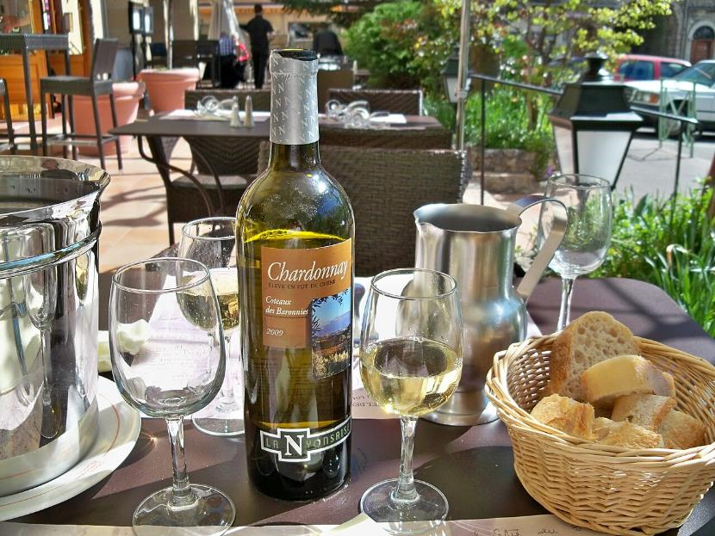
IGP Coteaux-des-baronnies blanc.

Slide 26
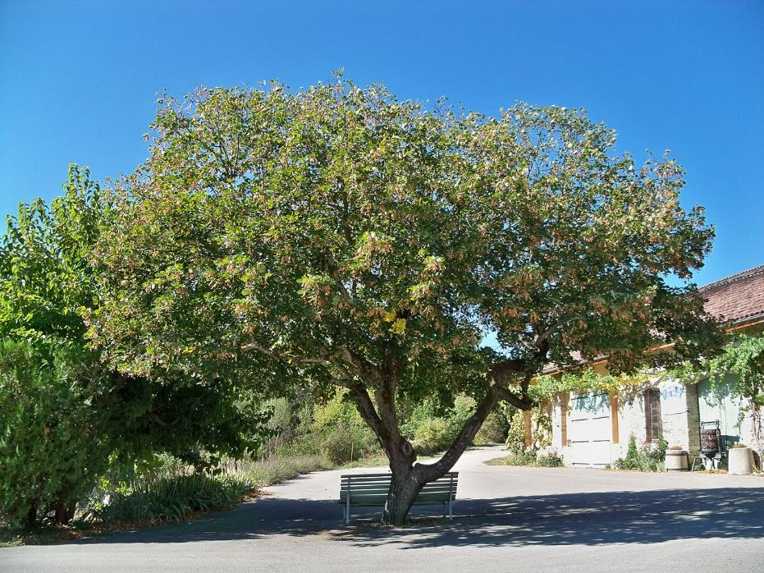
Tilleul des Baronnies.

Slide 27
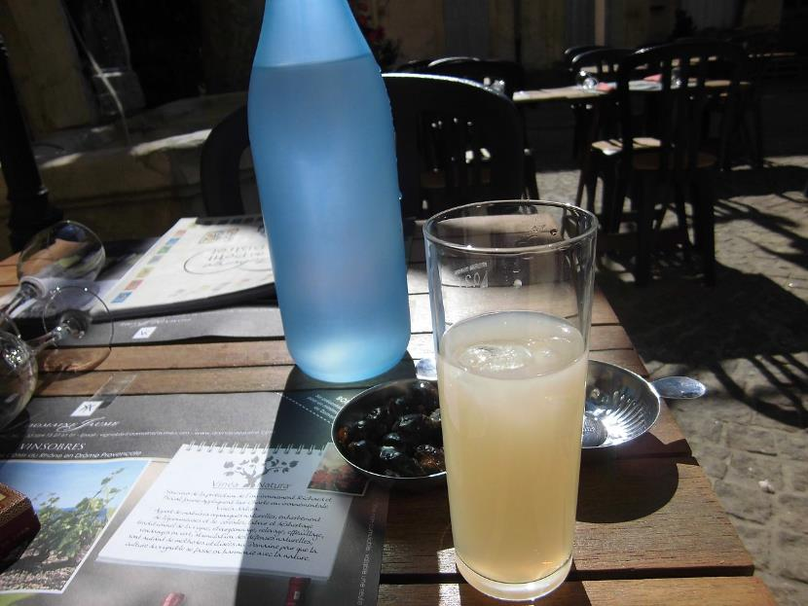
Pastis et olives noires de Nyons.

Slide 28
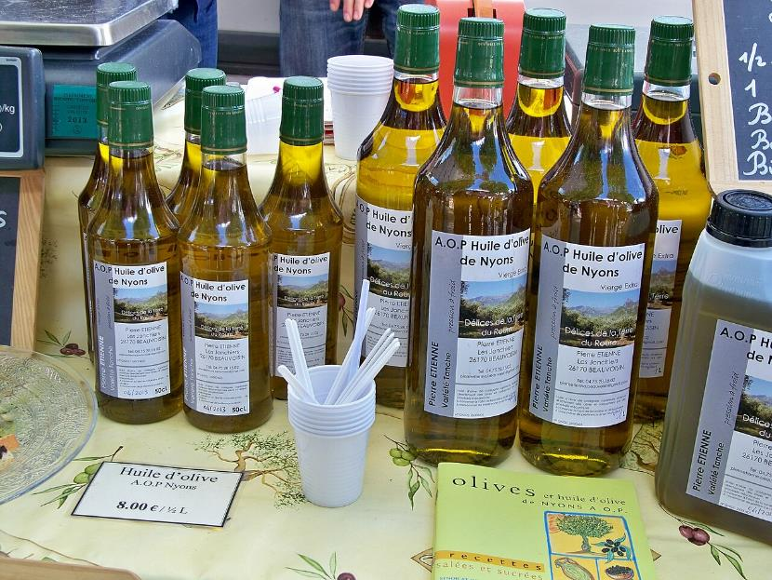
Différentes huiles d'olive de Nyons.

Slide 29
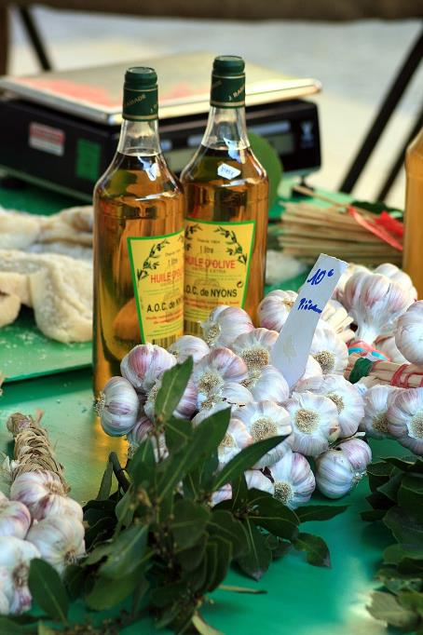
Ail et huile d'olive de Nyons.

Slide 30
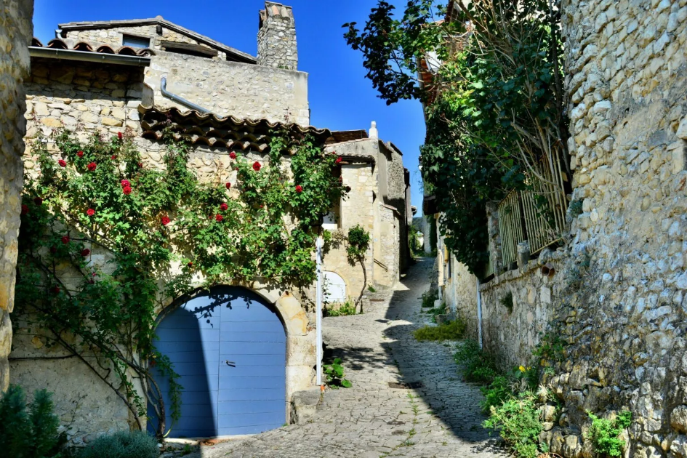
Mirmande et ses galeries d’art

Slide 31
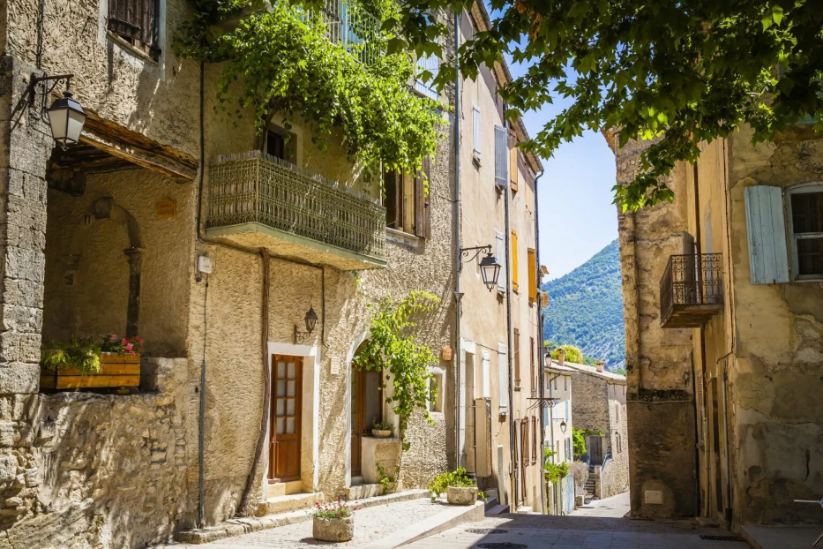
Lorient Vous A Présente La Drôme Provençale
Les Images Et Le Son Du Net
Daniel
Montbrun-les-Bains et son établissement thermal

